Slide 1
Energieverbrauch und CO2-Emission
Deutschland, Jahre, Produktionsbereich
Marco Kurzweg (2285552), Sebastian Pehlke (2285904)

Slide 2
Textliche Beschreibung
In dem Projekt geht es darum, den Energieverbrauch sowie die Luftemission für alle Produktionsbereiche in Deutschland darzustellen. Dabei wird sich auf die Jahre 1995 bis 2014 bezogen. Die Entitäten sind Produktionsbereich, Luftemission und Energieverbrauch. Durch mehrere vergleichende Darstellungen wird ein Verlauf und/oder ein Zusammenhang der Verbräuche ersichtlich.

Slide 3
Motivation
Für den Klimawandel und Umweltschutz
Zu engagieren!
Zu motivieren!
Zu sensibilisieren!

Slide 4

Intention: Beantworten dieser Fragen
In welchen Bereichen wird am meisten verbraucht/ausgestoßen?
01
In welchen Bereichen wird am wenigsten verbraucht/ausgestoßen?
02
Wie hat sich der Verbrauch/Ausstoß in den Jahren verändert?
03
Parallelen zwischen Energieverbrauch und Luftemission?
04

Slide 5
Informationen zu den Daten
Zwei Datensätze von govdata.de
Energieverbrauch: Deutschland, Jahre, Produktionsbereiche
Luftemissionen: Deutschland, Jahre, Luftemissionsart, Produktionsbereiche
Dateiformat CSV

Slide 6

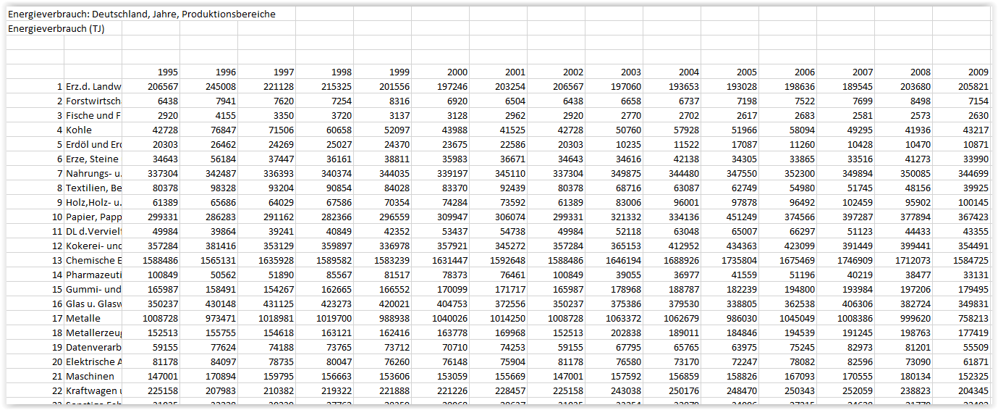




Slide 7
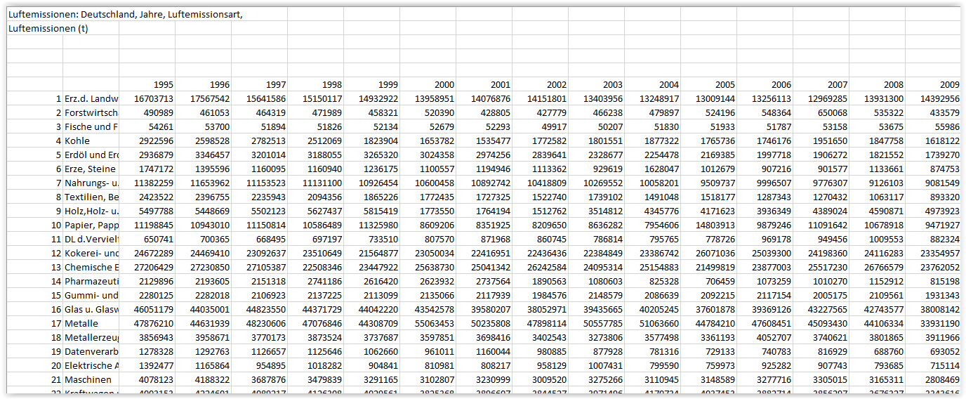

Slide 8
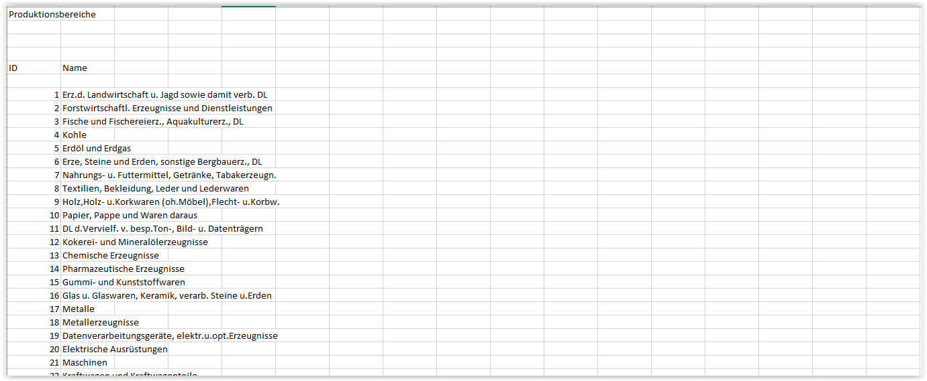

Slide 9
Realisierung von Frontend
Html
Bootstrap
Css
JavaScript
Chart.js (Framework)

Slide 10
Datenbankimplementierung
Php
Unser Weg:
mit MySql alle drei Tabellen in Arrays gespeichert
Weitere Aufbereitung mit JavaScript (json_encode)
Anderer Weg:
Daten direkt mit MySql-Abfragen in benötigte Form bringen

Slide 11
Chen-Diagramm
Name
1
Produktionsbereich
1
erzeugt
hat
N
N
Luftemission
Energieverbrauch
Jahr
Jahr

Slide 12
Crow‘s Foot Diagramm
Produktionsbereich
_____________________________
PK: PRODUKTIONSBEREICH_ID NAME
Luftemission
_________________________________
PK: ID
FK: PRODUKTIONSBEREICH_ID
JAHR
Energieverbrauch
_________________________________
PK: ID
FK: PRODUKTIONSBEREICH_ID
JAHR

